Slide 1

RxJS:
Reactive Extensions for Javascript
Carlos Ballesteros Durán

Slide 2
¿Que es RxJS?
Librería para convertir llamadas asíncronas y eventos en streams.
Basada en paradigmas de programación funcional y reactiva.
Observables son colecciones asíncronas que lanzan (push) valores al observador, en vez de ser el observador el que los coge (pull).

Slide 3
Ventajas sobre Promesas
Promesas se ejecutan inmediatamente.
Promesas son read-only, las declaras y esperas que funcionen.
Para crear dos promesas iguales tienes que ejecutar su codigo dos veces.
Observables tienen evaluación perezosa.
Observables son más flexibles, se pueden pausar y cancelar.
Puedes subscribirte múltiples veces a un único observable.

Slide 4
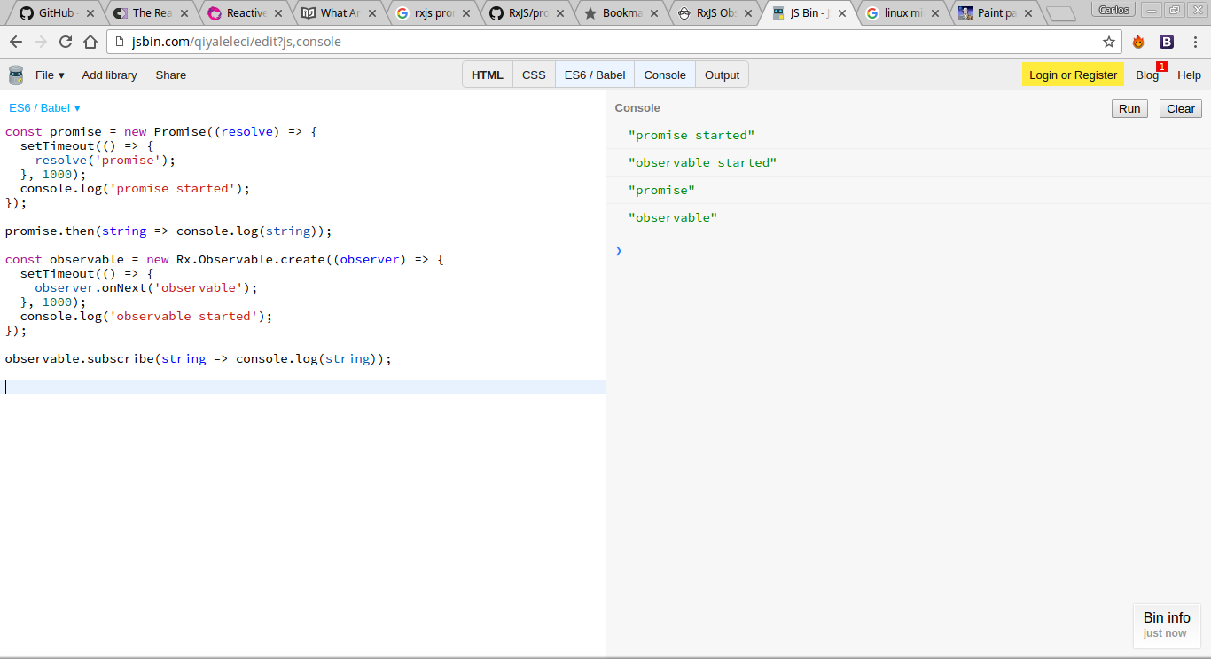
Ventajas sobre Promesas

Slide 5
Ventajas sobre Eventos
Eventos no son funcionales, son más verbosos.
Observables son más concisos y más claros.
Eventos deben ser removidos.
Observables se pueden remover solos, o automáticamente.

Slide 6
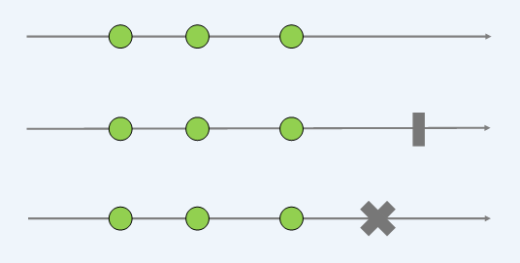
Diagrama de canicas
Línea temporal
Valor siguiente
Error
Final del observable

Slide 7
Elementos básicos de Rx
Observables: Colección asíncrona.
Observers: Objeto que se encarga de los valores lanzados por un observable.
Subscriptions: Al subscribir un observable con un observer se obtiene un objeto subscripción (que se puede cancelar).
Subjects, Schedulers...

Slide 8
Crear Observables
Rx.Observable.create(function)
Rx.Observable.empty()
Rx.Observable.for(source, function)
Rx.Observable.fromEvent(element, event)
Rx.Observable.fromPromise(promise)
Rx.Observable.interval(period)
Rx.Observable.just(value) ó Rx.Observable.return(value)
Rx.Observable.never()
Rx.Observable.of(arguments)
Rx.Observable.range(start, count)

Slide 9
Controlar Observables
subscribe() ó forEach()
startWith()
do()
finally()
debounce()
timeInterval()
timeStamp()
retry()

Slide 10
Comprobar Observables
every()
some()
includes()
isEmpty()

Slide 11
Calcular Observables
average()
sum()
count()
reduce()
scan()

Slide 12
Filtrar Observables
filter() ó where()
slice()
take()
takeLast()
first()
last()
skip()
skipLast()
distinct()
distinctUntilChanged()
takeWhile()
takeUntil()

Slide 13
Transformar Observables
map() ó select()
toArray()
defaultIfEmpty()
groupBy()

Slide 14
Combinar Observables
concat()
merge()
combineLatest()
zip()

Slide 15
Caliente y frío
Observables fríos (cold) son generados al subscribirse.
Cada subscripción genera un observable diferente.
Observables calientes se ejecutan independientemente de las subscripciones.
Cada subscripcion recibe el mismo observable, empezando en el momento de subscribirse.
Se puede convertir un observable frío en uno caliente con el método share(), entre otros.

Slide 16
Ejemplos prácticos
Autocompletado usando Wikipedia
Capturador de movimientos del ratón
DDRx

Slide 17
Más Rx...
Java: RxJava
C#: Rx.NET
C#(Unity): UniRx
Scala: RxScala
Clojure: RxClojure
C++: RxCpp
Ruby: Rx.rb
Python: RxPY
Groovy: RxGroovy
JRuby: RxJRuby
Kotlin: RxKotlin
Swift: RxSwift
PHP: RxPHP

Slide 18
Bibliografía
https://github.com/Reactive-Extensions/RxJS
https://egghead.io/technologies/rx
http://stackoverflow.com/tags/rxjs
www.google.es (en general)

Slide 19

¿Preguntas?

